Slide 1
Egy kisbolt szombati forgalmának adatait látjuk.
Állíthatjuk-e 90%-os megbízhatósággal, hogy
a vásárlási összeg várható értéke normális eloszlást feltételezve 2500 Ft?
vásárlási összeg (eFt) | vevők száma
0 - 1 | 32
1 - 2 | 35
2 - 5 | 50
5 - 10 | 10
10 - 15 | 2
15 - 20 | 1

Slide 2



vásárlási összeg (eFt) | vevők száma f_{i} | osztályközép ξ_{i} | ξ_{i} * f_{i}
0 - 1 | 32 | 0.5
1 - 2 | 35 | 1.5
2 - 5 | 50 | 3.5
5 - 10 | 10 | 7.5
10 - 15 | 2 | 12.5
15 - 20 | 1 | 17.5
 | n = 130 |  | ∑
$\overline{ξ }$= ?
σ* = ?

Slide 3

Hipotézisvizsgálat a várható értékre ismeretlen szórás mellett
norm.eo. feltételezve: egymintás t-próba
H₀: m₀ = 2.5 H₁: m₀ ≠ 2.5
t _{számított} :
t _{táblázatbeli} = 1.65
a Student eo. táblázatából n-1 szabadságfok és ε = 0.10
Döntés:
elfogadjuk a nullhipotézist, ha │t _{számított} │< t _{táblázatbeli}

Slide 4


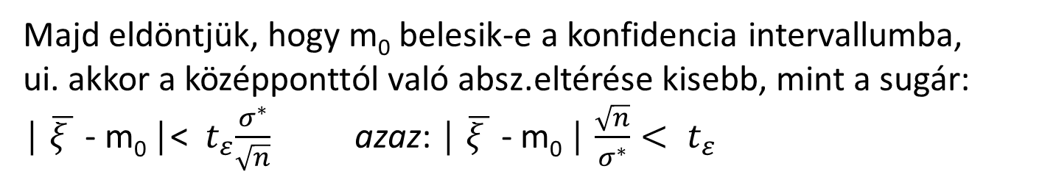
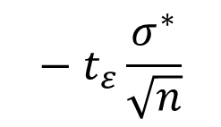
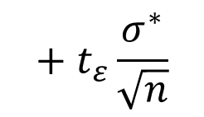
Vagy
Előállítjuk a várható érték intervallumbecslését (konfidencia int.)
ismeretlen szórás mellett norm.eo. feltételezve: t_{ε} segítségével
$${− t}_{ε}\frac{σ^{∗}}{\sqrt{n}}$$
$${+ t}_{ε}\frac{σ^{∗}}{\sqrt{n}}$$
? m₀ ∈
$$\overline{ξ }$$
Majd eldöntjük, hogy m₀ belesik-e a konfidencia intervallumba,
ui. akkor a középponttól való absz.eltérése kisebb, mint a sugár:
│ $\overline{ξ }$- m₀ │< ${ t}_{ε}\frac{σ^{∗}}{\sqrt{n}}$ azaz: │ $\overline{ξ }$- m₀ │ ${\frac{\sqrt{n}}{σ^{∗}}< t}_{ε}$

